Slide 1
IoT／モノのインターネット と
5G（第５世代移動体通信システム）
ITソリューション塾・第38期／第3回
2021年10月20日

Slide 2
DXを支えるテクノロジー・トライアングル
Cyber Physical System／現実世界とサイバー世界が緊密に結合されたシステム
サイバー世界／Cyber World
データ解析
データ活用
予 測
最適解
AI・機械学習
クラウド
ビジネス
の最適化
機械学習・深層学習
AIチップなど
サーバーレス・コンテナ
SaaS・PaaSなど
5G
第5世代通信システム
データ収集
IoT
デジタル
ツイン
センサー・モバイル
自律制御など
現実世界の
デジタルコピー
現実世界／Physical World

Slide 3
DX次代のビジネスの基盤となる
IoT／モノのインターネット

Slide 4
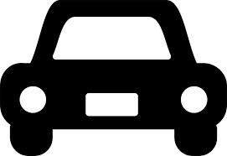
サイバーフィジカルシステムとIoT
Cyber Physical System／現実世界とサイバー世界が緊密に結合されたシステム
サイバー世界／Cyber World
クラウド・コンピューティング
データ解析
原因解明・発見/洞察
計画の最適化
データ活用
業務処理・情報提供
機器制御
狭義のIoT
広義のIoT
アナログな現実世界のものごとやできごとを
デジタル・データで捉えデジタル・ツイン
（現実世界のデジタル・コピー）を作る
デジタルとフィジカルが一体となって
高速に改善活動を繰り返す状態を実現
ビジネスの最適化を維持する
日常生活・社会活動
環境変化・産業活動
データ収集
モニタリング
現実世界／Physical World
ヒト・モノ
Notes:
現実世界の様々な「ものごと」や「できごと」は、モノに組み込まれたセンサーやモバイル、ソーシャルメディアなどの現実世界とネットとの接点を介し、リアルタイムにデジタル・データに変換されクラウドに送られます。インターネットに接続されるモノの数は2020年の時点で500億個になるとされています。そこには複数のセンサーが組み込まれており、私たちは、膨大なセンサーに囲まれた世界に生きてゆくことになります。こうして、「現実世界のデジタル・コピー」、すなわち「デジタル・ツイン（双子）」が生みだされてゆきます。
「デジタル・ツイン」は膨大なデータ量、すなわち「ビッグデータ」ですが、集めるだけでは意味がありません。そのデータから誰が何に興味を持っているのか、誰と誰がつながっていているのか、渋滞を解消するにはどうすればいいのか、製品の品質を高めるにはどうすればいいのかなどを見つけ出さなければなりません。そのためにAI技術のひとつである機械学習を使って分析し、ビジネスを最適に動かすための予測や判断をおこないます。それを使って、アプリケーションやサービスを動かして、機器を制御し、情報や指示を送れば、現実世界が変化し、デジダル・データとして再びネットに送り出されます。
このような現実世界をデータで捉え、現実世界とITが一体となって社会やビジネスを動かす仕組みを「サイバー・フィジカル・システム（Cyber-Physical System／CPS）」と呼んでいます。
インターネットにつながるモノの数は日々増加し、Webサービスやソーシャル・メディアもまたその種類やユーザー数を加速度的に増やしています。現実世界とネットの世界をつなげるデジタルな接点は増加の一途です。データ量はますます増え、よりきめ細かなデジタル・ツインが築かれてゆきます。そうなれば、さらに的確な予測や判断ができるようになります。この仕組みが、継続的に機能することで、社会やビジネスが、常に最適な状態に維持されることになります。
デジタル・トランスフォーメーション（Digital Transformation／DX）とは、こんなCPSの仕組みをビジネスに取り入れることです。

Slide 5
IoTとビジネス
Cyber Physical System／現実世界とサイバー世界が緊密に結合されたシステム
サイバー世界／Cyber World
クラウド・コンピューティング
データ解析
原因解明・発見/洞察
計画の最適化
データ活用
業務処理・情報提供
機器制御
狭義のIoT
広義のIoT
IoTシステム構築ビジネス
確実な原価回収＋利益拡大は難しい
現場オペレーションに精通し
センサー×ネットワーク×運用を最適化
サービス価値提供ビジネス
ハイリスク・ハイリターン型の可能性
データによる現場の見える化と
UXの高速改善が前提
日常生活・社会活動
環境変化・産業活動
データ収集
モニタリング
現実世界／Physical World
ヒト・モノ
Notes:
現実世界の様々な「ものごと」や「できごと」は、モノに組み込まれたセンサーやモバイル、ソーシャルメディアなどの現実世界とネットとの接点を介し、リアルタイムにデジタル・データに変換されクラウドに送られます。インターネットに接続されるモノの数は2020年の時点で500億個になるとされています。そこには複数のセンサーが組み込まれており、私たちは、膨大なセンサーに囲まれた世界に生きてゆくことになります。こうして、「現実世界のデジタル・コピー」、すなわち「デジタル・ツイン（双子）」が生みだされてゆきます。
「デジタル・ツイン」は膨大なデータ量、すなわち「ビッグデータ」ですが、集めるだけでは意味がありません。そのデータから誰が何に興味を持っているのか、誰と誰がつながっていているのか、渋滞を解消するにはどうすればいいのか、製品の品質を高めるにはどうすればいいのかなどを見つけ出さなければなりません。そのためにAI技術のひとつである機械学習を使って分析し、ビジネスを最適に動かすための予測や判断をおこないます。それを使って、アプリケーションやサービスを動かして、機器を制御し、情報や指示を送れば、現実世界が変化し、デジダル・データとして再びネットに送り出されます。
このような現実世界をデータで捉え、現実世界とITが一体となって社会やビジネスを動かす仕組みを「サイバー・フィジカル・システム（Cyber-Physical System／CPS）」と呼んでいます。
インターネットにつながるモノの数は日々増加し、Webサービスやソーシャル・メディアもまたその種類やユーザー数を加速度的に増やしています。現実世界とネットの世界をつなげるデジタルな接点は増加の一途です。データ量はますます増え、よりきめ細かなデジタル・ツインが築かれてゆきます。そうなれば、さらに的確な予測や判断ができるようになります。この仕組みが、継続的に機能することで、社会やビジネスが、常に最適な状態に維持されることになります。
デジタル・トランスフォーメーション（Digital Transformation／DX）とは、こんなCPSの仕組みをビジネスに取り入れることです。

Slide 6

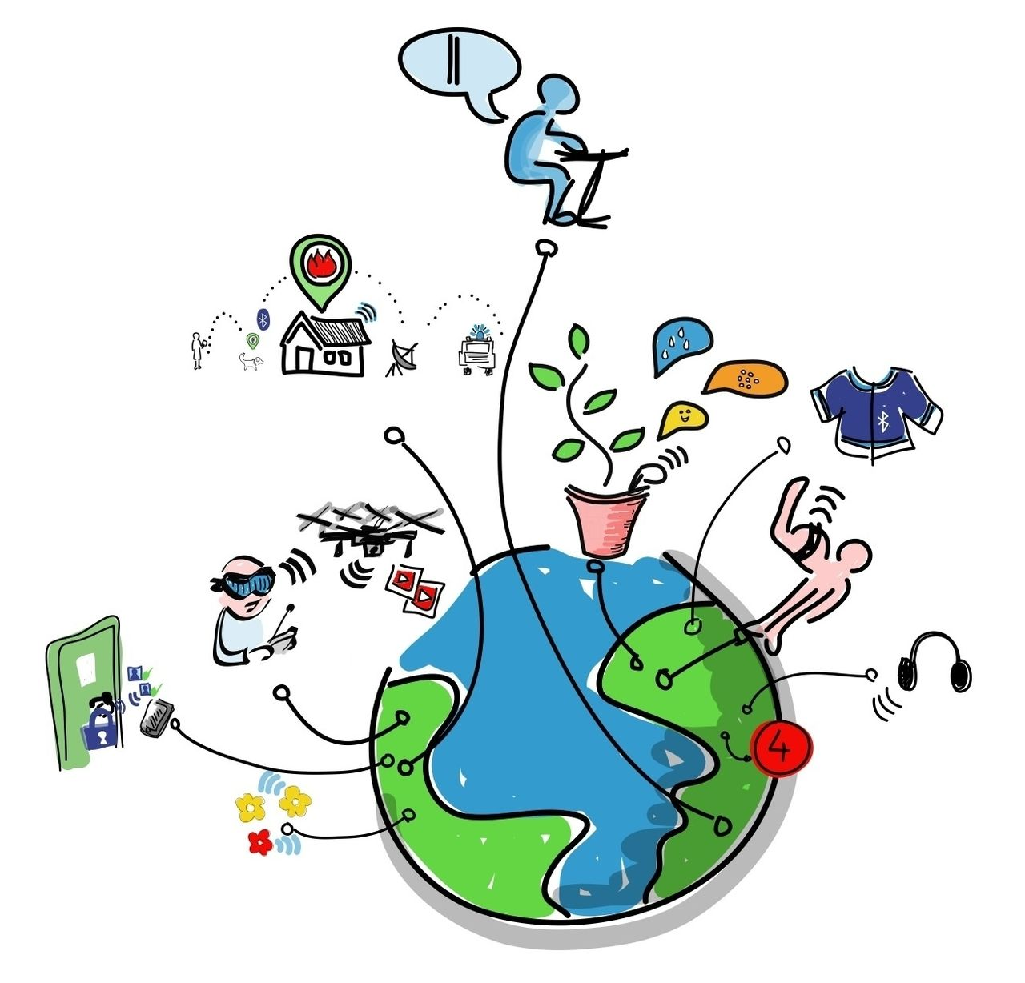



IoTが生みだす2つのループ
効率・省エネ・生産性・時短・コスト削減など
機器制御・指示命令・アドバイス
最適化ループ
未来予測・最適解
デジタル・ツイン
規則や関係
の見える化
現実世界のデジタル・コピー
変革ループ
インサイト・示唆
イノベーション
UX(体験価値)向上、新たな連携、利便性向上、驚き・感動など

Slide 7
IoTをビジネスにするための6つの前提
5G（第５世代移動通信システム）
高速・大容量
他端末接続
低遅延 など
効率・省エネ・生産性・時短・コスト削減など
機器制御・指示命令・アドバイス
最適化ループ
未来予測・最適解
AIチップ
デジタル・ツイン
自律制御
自律連携
リアルタイム処理 など
クラウド
データの収集・蓄積
計算処理能力の提供
アプリケーション など
AI（機械学習）
データの分析
最適解の導出
規則性や関係性の見える化 など
規則や関係
の見える化
センサー
センサー・チップ
センサーネットワーク
センサー・フュージョン など
現実世界のデジタル・コピー
変革ループ
インサイト・示唆
アジャイル開発・DevOps
現場のフィードバックをうけて高速に改善
ニーズの変化に俊敏な対応
バグフリー・高品質なソフトウエア開発 など
イノベーション
UX(体験価値)向上、新たな連携、利便性向上、驚き・感動など

Slide 8
IoTがもたらす2つのパラダイム・シフト
サスティナブルな社会の実現
エネルギー効率の最適化
自律制御された社会の実現
シェアリング・エコノミー など
モノのサービス化
ビジネスの主役が、モノからサービスへシフト
「モノの価値」の重心がシフト
ビジネス・モデル転換をドライブ
デジタル・ツイン
リアルとデジタルの一体化による、価値共創
現実世界の最適化
サービス間連携による新たな価値の創出

Slide 9



デジタルツイン：現実世界の最適化
デジタル・コピー／デジタル・ツイン（Digital Twin）
263
Kw
○×電力
電脳世界
（Cyber World）
自動車
スマートメーター
スマートフォン
ウェアラブル
家電
シミュレーション
デジタル・ツインを使って最適解を導出
様々なアクティビティ
Cyber-Physical System
最適解
データ
263
Kw
○×電力
現実世界
（Physical World）
自動車
スマートメーター
スマートフォン
ウェアラブル
家電
様々なアクティビティ
Notes:
センサーで集められたデータは、現実世界の出来事を忠実に写し取ったデジタル・コピーです。「デジタル・ツイン（デジタル・データで写し撮った双子の兄弟）」と呼ばれることもあります。そのデータを使って「現実世界ではできない模擬実験（シミュレーション）」を行い、私たちの社会活動や生活を快適で安心なものにするための方法を見つけ出すことに使われます。例えば、
■道路の渋滞緩和
渋滞している道路のデジタル・コピーを使い、信号機の切り替わるタイミングを変える、高速道路への進入規制をするなど条件を変え、渋滞を解消する最適な方法を探ることができます。そこで得られた情報を現実世界にフィードハックし、信号の制御や高速道路の職員に指示を与えることで渋滞の解消に使えます。
■災害に強い都市計画
都市の構造や活動を写し撮ったデジタル・コピーで模擬的に大規模災害を起こし、道路の橋桁を崩落させる、火災で通行止めにするなどし、どのように誘導すればより多くの人命を救えるかを、条件を変えて実験することができます。現実世界でこのような実験を行うことはできません。この実験結果を使い、災害時の避難誘導計画や都市計画に反映させることができるようになります。
■健康へのアドバイス
スマートフォンやウェアラブル端末を使いきめ細かな身体の情報がつかめれば、それを使って、利用者の健康上の課題を見つけ出し、適切なアドバイスができるようになります。
■仕事の生産性や柔軟性の向上
工場の製造装置や工事現場の建設機械に組み込まれたセンサーから作業の進捗状況をリアルタイムで受け取り、そのデータを使って最も効率の良い作業手順を見つけ出します。さらに、現場の製造装置や建設機械を自動で操作すれば、納期や作業期間を大幅に短縮し、コストの削減にも貢献します。

Slide 10
デジタル・ツイン：現実世界の最適化／工場での適用
リアルタイムにデジタル・ツインを生成する
パフォーマンス・データ
圧 力
ひずみ
振 動
重 量
電 流
・・・
デジタル・プラント
変更や変化に即応して
最適状態・動きを実現
デジタル・ツインを使った
シミュレーション
センサーを使った
リアルタイムなデータ取得
条件を変え実験を繰り返し
最適解を見つけ出す
フィジカル・プラント
最適解による制御・指示
リアルタイムにフィジカル・プラントの最適化を実現する

Slide 11
デジタルツイン：サービス間連携による新規価値の創出
デジタル・コピー／デジタル・ツイン（Digital Twin）
データ
解析
ヘルス
ケア
決済
送金
気象
情報
電脳世界
（Cyber World）
SNS
CO₂
取引
融資
Cyber-Physical System
新規
価値
データ
263
Kw
○×電力
現実世界
（Physical World）
自動車
スマートメーター
スマートフォン
ウェアラブル
家電
様々なアクティビティ
Notes:
センサーで集められたデータは、現実世界の出来事を忠実に写し取ったデジタル・コピーです。「デジタル・ツイン（デジタル・データで写し撮った双子の兄弟）」と呼ばれることもあります。そのデータを使って「現実世界ではできない模擬実験（シミュレーション）」を行い、私たちの社会活動や生活を快適で安心なものにするための方法を見つけ出すことに使われます。例えば、
■道路の渋滞緩和
渋滞している道路のデジタル・コピーを使い、信号機の切り替わるタイミングを変える、高速道路への進入規制をするなど条件を変え、渋滞を解消する最適な方法を探ることができます。そこで得られた情報を現実世界にフィードハックし、信号の制御や高速道路の職員に指示を与えることで渋滞の解消に使えます。
■災害に強い都市計画
都市の構造や活動を写し撮ったデジタル・コピーで模擬的に大規模災害を起こし、道路の橋桁を崩落させる、火災で通行止めにするなどし、どのように誘導すればより多くの人命を救えるかを、条件を変えて実験することができます。現実世界でこのような実験を行うことはできません。この実験結果を使い、災害時の避難誘導計画や都市計画に反映させることができるようになります。
■健康へのアドバイス
スマートフォンやウェアラブル端末を使いきめ細かな身体の情報がつかめれば、それを使って、利用者の健康上の課題を見つけ出し、適切なアドバイスができるようになります。
■仕事の生産性や柔軟性の向上
工場の製造装置や工事現場の建設機械に組み込まれたセンサーから作業の進捗状況をリアルタイムで受け取り、そのデータを使って最も効率の良い作業手順を見つけ出します。さらに、現場の製造装置や建設機械を自動で操作すれば、納期や作業期間を大幅に短縮し、コストの削減にも貢献します。

Slide 12
モノのサービス化
モノの価値は、
ハードウェアからソフトウェアへ、
そしてサービスへとシフト
サービス
機能・性能を継続的更新可能
ソフトウェア
機能・性能を随時更新可能
ハードウェア
機構が複雑になり、部品の数も増えて、コストが嵩む
故障が多く、保守・サポートの体制やコストの負担が増える
機能追加には、設計や製造工程を変更を伴ひ、迅速対応は困難
機能・性能の固定化
モノの価値を評価する基準がシフト
Notes:
かつてモノの性能や機能、品質や操作性は、ハードウェアの「細工」や「材料」によって物理的に実現していました。しかし、いま多くのモノにはコンピュータが組み込まれソフトウェアによってこれらを実現しています。もちろん、ハードウェアの価値が失われることはありませんが、ハードウェアだけでは機能や性能を実現できない時代を迎えています。
例えば、以前のカメラの露出、ピント、絞り、シャッター・スピード、感度、発色などは、ハードウェアである機械部品の細工やフイルムの材料によって実現していましたが、いまではソフトウェアによって実現しています。いまでもハードウェアは、モノの価値を決める要素ではありますが、それは全体の一部に過ぎず、むしろソフトウェアが、より大きな役割を占めるようになりました。
この「ハードウェア＋ソフトウェア」で構成された「モノ」がネットワークにつながれば、モノの価値の本質はサービスへとシフトします。例えば、
デジタルカメラをインターネットにつないで、ソフトウェアを更新すれば、連写機能を向上させたり、アートフィルターの種類を増やしたりと、買ったときよりも高機能なものに変えてくれます。
米国の電気自動車テスラのモデルS／Dシリーズには、発売当初にハードウェアに自動運転機能が組み込まれていまました。そして、ソフトウェアの更新によって自動運転ができるようになりました。
AppleのiPodというハードウェアは、楽曲ダウンロード・サービスのiTunes Music Storeや定額聴き放題サービスのApple Musicというクラウド・サービスと一体となって提供されるからこそ、人気を博しているのです。
このように、モノがネットワークにつながることで、モノは購入した後も継続的に機能を向上させ進化し続けます。「モノ」の機能や性能は、それを作り、出荷することで完結するのではなく、作られたモノとその後のサービスが一体となって、モノの新たな価値を生みだし続けるのです。

Slide 13
モノのサービス化：ソフトウェア化するモノ
IoT化
通信機能を組み込みインターネットにつなげることでモノをサービス化する
ソフトウェア
プログラムで制御または実現できる機能・性能
できるだけ
多機能に
シャッタースピード
発色・感度
フォーカスなど
ブレーキ・タイミング
エンジン制御
機器のオンオフなど
姿勢や方向の制御
エンジンの制御
機内環境の制御など
開発コストの低減
高機能化のしやすさ
保守容易性の実現
ハードウェア
物理的・物質的なモノでしか実現できない部分
できるだけ
シンプルに
レンズ
シャッター
ボディなど
タイヤ
エンジン
車体など
機体・翼
ジェット・エンジン
燃料タンクなど
製造コストの低減
故障要因の低減
保守容易性の実現
モジュラー化
機能を標準化・部品化することで、生産コストの低減と保守性を向上させる

Slide 14
モノのサービス化：適用範囲の拡大
自動車メーカー
航空機メーカー
工作機械メーカー
アナリティクス
新規開発
アナリティクス
新規開発
アナリティクス
新規開発
ソフトウェア改修
ソフトウェア改修
ソフトウェア改修
データ
収集
ソフトウェア
配信
データ
収集
ソフトウェア
配信
データ
収集
ソフトウェア
配信
インターネット
走行データ
運行データ
作業データ
制御ソフトウェア
制御ソフトウェア
制御ソフトウェア
制御
制御
制御
遠隔からの保守点検・修理、自律化機能による自己点検や修復、ソフトウェア更新による機能・性能・操作性の改善
Notes:
【図解】コレ１枚で分かるIoTと「モノのサービス化」
現実社会の行動や出来事をデータ化する仕組みとして、IoTに注目が集まっている。では、集めたデータは、どのような価値を生みだそうとしているのだろうか。そのひとつが、「モノのサービス化」というパラダイムシフトだ。
モノのサービス化の前提として、「モノのSD化」がある。SD（Software Defined）とは、「ソフトウェアで定義された」あるいは、「ソフトウェアで規定する」という意味だ。以下の図をご覧いだきたい。
1953年に就航した旅客機ダグラスDC7のコックピットは、様々なメーターや操縦桿、レバーやスイッチなどに埋もれている。これらのハードウェアは、エンジンや燃料タンクのセンサーに直接繋がってそのデータを表示したり、昇降舵やフラップを直接動かしたりと、人間が直接的に航空機の状態を監視し、操作している。当然、性能の改善のためのハードウェアの交換や故障の修理などに、物理的作業を必要とした。
一方、2011年に就航したボーイング787は、操縦や操作の多くを、ソフトウェアを介在して行う。例えば、運航に関わる様々なデータは、一旦ソフトウェアで処理され、自動で必要な操作を行ったり、そのときに必要な情報を整理、選択して液晶画面に表示させたりしている。操縦桿もフライ・バイ・ワイヤーといって、人間の操作した動きをセンサーで読み取り電気的な信号に置き換えている。これにより、人間の操作を補完し、様々な機器との協調・連携を自動化して、最適な飛行を実現している。つまり、航空機というハードウェアは、ソフトウェアによって操作されているわけだ。
これは、ソフトウェアが、航空機というハードウェアの機能や性能を規定し、操作性や燃費効率を左右しているということでもある。つまり、モノの機能や性能のかなりの部分が、ソフトウェアによって定義あるいは規定されているということでもある。
この方法により、ソフトウェアに手を加えることで機能や性能、操作性を改善したり、燃費を向上させたりが可能になる。また、遠隔地からの保守点検、あるいはソフトウェアによる自己点検や修復などの自律化機能を持たせ人間の介在無しに保守作業を行うことも可能になる。これが、「モノのSD化」だ。この取り組みは、航空機だけではなくその他のモノにも拡がりつつある。
「モノのSD化」によって、モノ作りは、「性能や機能の優れたモノを作ること」をめざすことから、「常に最適なモノを使い続けてもらうこと」をめざすようになる。つまり、作った後のことまで考え、それを支えてゆくモノ作りが、求められるようになる。つまり、モノのサービス化というパラダイムシフトが、起ころうとしている。
「モノを使うこと」の最適化を実現するためには、モノの状況をデータとして捉える仕組みが必要となる。これが、IoT（Internet of Things）だ。
ものに組み込まれたセンサーが、モノの様々な状況をデータ化し、ネットワークを介してメーカーに送る。メーカーは、それを解析し、状況を把握して、モノに組み込まれたソフトウェアを改修し、再びモノに組み込まれたソフトウェアを更新することで、機能や性能、操作性を改善する。また、集められたデータは、より優れた製品を開発するための情報としても用いられることになる。ハードウェアは、そんなソフトウェアとの関係を前提に機能や性能を作ってゆかなければならない。
さらに得られたデータから新たなサービスを生みだすことができる。例えば、ジェットエンジンの運行情報をデータとして収集し、その解析データを使って燃費効率の高い飛行方法を指導するコンサルティングサービスやPBL（Performance Based Logistics）といわれる個々の作業や部品の調達に対価を支払うのではなく、可動率の確保や修理時間の短縮といった成果（パフォーマンス）に対価を支払うサービスなどが登場している。また、自動販売機に気象センサーやカメラ、人感センサーを付け、それらを分析して、きめ細かな地域別の気象情報を提供したり、マーケティング情報を提供したりする情報サービスなどだ。製品そのものの付加価値を高めるだけではなく、集めたデータを使った新たなビジネスの展開へと可能性が広がる。
ものを作り提供することから使いづけてもらうことへ、さらには、データそのものを価値として顧客に提供することへ。このような一連の取り組みが、「モノのサービス化」だ。それを支えているのか、「モノのSD化」とIoTだ。

Slide 15
モノのサービス化：メカニズム
使 用
の現場
モノ・製品
センサー
コンピュータ
ソフトウエア
直結・連係
インターネット
ものづくり
の現場
開 発
製 造
保守
サポート
ソフトウェア
改修・更新

Slide 16
モノのサービス化：収益モデルの転換
モノのサービス化
継続的な収益モデル
サブスクリプション
従量課金 など
使用
の
現場
モノの売り切りでは
このサイクルを回す
コストを賄えない
モノのソフトウェア化
ソフトウエアによる
機能・性能の実装
データによる
使用状況の把握
と見える化
機能&性能
改善と追加
ものづくり
の
現場
マーケティング情報
継続的収集
顧客／ユーザー
固定化／囲い込み

Slide 17
モノのサービス化：ビジネスの主役がモノからコトへ
サービス
附帯的価値
ハードウェア
ハード
ウェア
中核的価値
是非とも
手に入れたい価値
体験価値
（UX）
を実装する
ソフト
ウェア
サービス
中核的価値を高める価値
商品は、魅力的なモノ
サービスは、ハードウェア
の機能や性能を維持する
ための修理やサポートなど
商品は、魅力的なUX
ハードウェアは、サービスを
利用するための手段としての
乗り物や道具など
データで、利用状況の
フィードバックを得て
高速に改善を繰り返す
モノのビジネス
コトのビジネス

Slide 18
モノのサービス化：サービス・ビジネスの構造
サービス・ビジネスとは、コトの価値を提供し続けるビジネスのこと
顧客価値
体験
心地良い・使い易い
もっと使いたい
ずっと使い続けたい
UX
UI
コトづくり
モノづくり
機能
ハードウェア
仕様
ソフトウエア
更新
継続的な改善
最適を維持
顧客の期待を先回り
価値実装

Slide 19
モノのサービス化：ビジネス価値の比較
自動車メーカー
モビリティ & X
サービス事業者
要求
品質
サービス
保守・点検・修理
高速
改善
サービス価値を高めて
ビジネスを差別化
サービス
モビリティ・サービス
生活サービス など
保守・点検・修理の価値向上
ソフトウェアによって実装
ソフトウェア
制御系
ビジネス・プロセスの
ソフトウェア化
機能・操作の
ソフトウェア化
ハードウェア
車両本体
ソフトウェア
サービスの実装
制御系のスマート化
汎用部品化
モジュラー化
ハードウェア
車両本体
欠陥
ゼロ

Slide 20
モノのサービス化：これからのビジネスの方向
価値を買う
モノを手段として使う
プロダクト
モノを買う
価値が提供される
価値
価値
価値
モノ
モノ
モノ
デジタルテクノロジーを駆使
継続的な顧客との関係を維持
顧客の体験を進化させ続ける
モノ自体の機能と性能を極め
使いこなすための支援を継続
顧客体験をモノに合せ最適化
価値＝サービス体験に対価を払う
モノ＝機能や性能に対価を払う

Slide 21
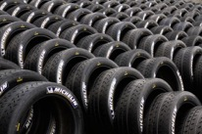
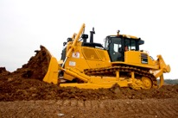
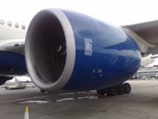



モノのサービス化：ビジネス事例
新規ビジネス
顧客価値の拡大
ノウハウの創出
顧客ベースの拡大
安全・省エネ運転
コンサルティング
予防保守・交換
工事施工
自動化サービス
Smart Constriction
燃料費節約
コンサルティング
予防保守・交換
付加価値ビジネス
収益構造の多様化
既存ノウハウの活用
顧客ベースの囲い込み
走行距離に応じた
従量課金サービス
Pay by Mile
建設機械
遠隔確認サービス
KOMTRAX
出力×時間に応じた
従量課金サービス
Pay by Power
製造・販売
製造・販売
製造・販売
コア・ビジネス
既存ビジネス
蓄積されたノウハウ
確実な顧客ベース
Notes:
IoTの稼働状況をリアルタイムで計測する仕組みを使えば、「モノ」を売らずに使用量に応じて課金する「サービスとしてモノ」を提供するビジネスが実現します。
航空機用のジェット・エンジンを製造・販売する英ロールスロイスは、エンジンという「モノ」を販売するのではなく、実際に使用した時間と出力の積に応じて、利用者である航空会社に利用量を請求する「Power by the Hour」というサービスを提供しています。エンジンに組み込まれたセンサーが、使用状況や各部品の消耗具合、不具合などを検知し、ネットを経由してそのデータを送ります。そのデータは解析され、修理・点検の必要性を個別に判断し、故障で動かなくなる前に対応できるようになります。これにより、より安全な運行が実現し、機材の稼働率が上がることでユーザーの満足度は高まります。さらに保守・点検のタイミングや必要な部品の在庫、エンジニアの稼働が最適化され、サービス・コストの削減が可能になります。
仏タイヤメーカーのミシュランは、運送会社向けに走行距離に応じてタイヤの利用料金を請求するビジネスをはじめています。さらに、燃料を節約できる走行方法のアドバイスを運転手に提供したり、省エネ運転の研修を行ったりと、これまでのタイヤメーカーではあり得なかったビジネスに踏み出しています。このサービスによって運送会社は投資を抑えることができるばかりでなく運行コストも削減でき、経営体質強化に貢献することができます。
建設機械大手のコマツは、無人ヘリコプターのドローンで建設現場を測量し、そのデータと設計データ使って建設機械を自動運転し工事をするサービスを提供しています。これまで熟練者に頼っていた精密な測量や難しい工事を経験の浅い作業員でもこなすことができ、人手不足に悩む業界にとっては大きな助けとなっています。
このように、モノそのものではなく、モノを含むサービス全体が新たな価値を生みだす時代を向かえようとしています。

Slide 22
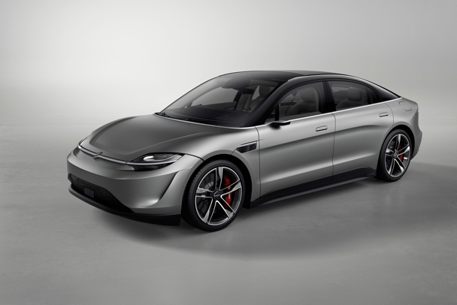

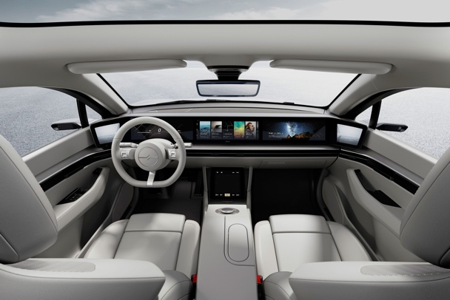
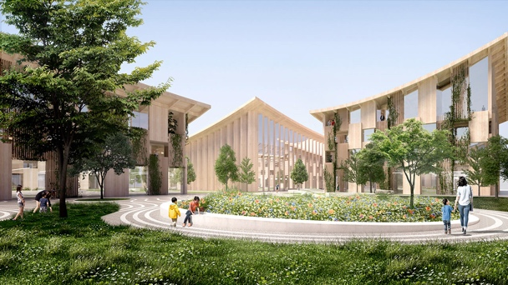
モノのサービス化：ビジネス・モデルの変革
エンターテイメント・デバイス
エンターテイメント空間として
サービスを提供するためのデバイス
サービス・プラットフォームとして
コネクテッドな時代の
社会・生活空間として
VISION-S Prototype
e-palette
WOVEN City
コネクテッドな時代のビジネスの可能性・新たな生き残り戦略の模索

Slide 23

モノのサービス化： TOYOT Woven City
あらゆるモノやサービスがつながる実証都市「コネクティッド・シティ」を東富士（静岡県裾野市）に設置

Slide 24
属性データと行動データ
属性データ
デジタル接点・取得頻度の
増加によって解像度が上昇
行動データ
性別・年代・結婚・職業・・・
場所・時間・体験・感情・・・
女性・20代・独身・事務職・手芸が好き・・・
競技場・夏の夕方・サッカー観戦・勝利の喜び・・・
状況
個人
共感
属性に応じて最適化された
機能・性能・品質の提供
状況に応じて最適化された
感動・楽しさ・共感の提供
主義主張・人生観・価値観・悩み・生活圏・・・
属性（静的）データ ✖️ 商品（モノ）
行動（動的）データ ✖️ UX（体験）
商品力向上＝調査✖️技術開発✖️製造技術
UX向上＝多接点✖️高頻度✖️高速改善

Slide 25
データとモノ／コト・ビジネスの関係
魅力的な商品を作る
商品を手に入れることへの対価
属性に最適化された
商品の作り込み
属性データ
商 品
販売代金
属性理解→商品設計→商品開発
うまくいかないビジネス
行動データ
商 品
販売代金
行動データを取得する意味がない
商品の機能や性能を
アップデートできなければ意味がない
アップデートのコストをまかなえない
サブスク
従量課金
行動データ
UX
状況理解→UX設計→UX開発
状況に最適化された
UXのアップデート
魅力的な体験を作る
体験を継続したいという想いへの対価

Slide 26
データ活用の前提はData Virtuous Cycle を実装すること
クラウド＋デバイス
プロダクトやサービスを
提供する
プロダクトやサービスを
改善する
プロダクトやサービスを
使用する
データ
生活データ
行動データ
属性データ
データから
学ぶ
データを
収集する
AI（機械学習）
IoT・Mobile・Web

Slide 27

IoTの仕組みと使われ方
Notes:
27

Slide 28

IoTの機能と役割の4段階
製品への組み込み
自律化
Autonomy
最適化
Optimization
制御
Control
モニタリング
Monitoring
製品の状態
外部環境
製品の稼働、利用状況
製品機能の制御
パーソナライズ
製品機能・性能の向上
予防診断
サービス、修理
製品の自動運転
他製品やシステムとの自動的連携
自己診断と修理・修復
製品の自動改良とパーソナライズ
センサーと外部データ
ソフトウェア
アナリティクス
人工知能（機械学習）
センサー、CPU、メモリーなどの小型化・低コスト化
ソフトウェアやクラウドの進化とネットワークの低コスト化
モデリングやシミュレーションのアルゴリズムの進化とビッグデータ
人工知能アルゴリズムの進化
Notes:
IoTの機能や役割には、その特性に応じた4つの段階があります。
【監視】センサーを使い、モノやその周囲についての状態や変化を監視することができます。遠隔地からの機器の監視、マーケティングや製品設計のためのデータの収集などに役立ちます。例えば、医療機器の状況を常に監視し、消耗品がなくなればすぐに補充したり、建設機械の稼働状況などを監視し、故障や不具合が生じたら直ちにサービス員を急行させたりすることができます。
【制御】通信を介して外部から制御できます。ソフトウェアによってモノの状況や周囲の環境が変化すれば、それに応じて遠隔から制御できます。例えば、人が玄関に近づくとその動きを感知し監視カメラを起動、その映像をスマートフォンに送り、それを見て玄関の鍵を開いたり、不在であれば遠隔地から音声で応対したりといったことができるようになります。また、家に帰る前にスマートフォンからエアコンのスイッチを入れておくこともできます。
【最適化】監視と制御の機能を組み合わせ、モノの状態や動きを最適に保つことができます。それには、取得・蓄積されたデータを解析し、人間が与えた条件や基準に基づき最適な状態を見つけ、その状態になるように制御します。例えば風力発電で、風力や風向きに応じて最も発電効果が高まるように、風車のブレード確度を調節することができます。
【自律化】モノ自身や周囲の状況や変化を継続的に監視し、その時々の最適な状態をリアルタイムで判断し、モノを自動で制御することができます。必ずしも人間が基準や条件を与えなくても、あるいは未知の状況に対しても自律的に最適な状態を見つけ、自ら判断し動作します。また、お互いを通信機能で連係させ、それぞれの状況を共有し全体として最適な動作をさせるように協調制御できます。例えば、部屋の形状や家具の配置、床の汚れ具合を探りながら部屋を清掃するロボット、周囲の道路状況や走行車両、人の動きや標識などをリアルタイムで捉え自動運転する自動車などがあります。さらにその自動運転車が他の自動車や信号機と状況を共有することで、スピードを協調して制御することで渋滞を解消し、信号待ちを無くすことができます。

Slide 29

IoTの3層構造
クラウド・コンピューティング層
クラウド
クラウド
データ活用
と機能連携
遠隔通信
通信料の増大
全データを送受信
通信料の削減
最低限のデータを送受信
遠隔通信
ネットワーク負荷増大スループット低下
ネットワーク負荷低減
スループット安定
ゲートウェイ
拠点内／地域内
エッジ・コンピューティング層
セキュリティ困難
機密データを送受信
セキュリティ確保
機密データをローカルに保持
エッジ・サーバー
データ集約
と高速応答
高遅延
機器を遠隔制御
低遅延
機器をリアルタイム制御
データ収集
と遠隔送信
データ受信
と遠隔制御
センサー/モノ
センサー/モノ
デバイス層
Notes:
【図解】コレ１枚でわかるIoTの三層構造
IoTは、データを収拾してネットワークに送り出す「デバイス（＝モノ）層」、そのデータを収拾・集約しクラウドにデータを送ったり、すぐに結果を返さなければならない処理を行ったりする「エッジ・コンピューティング／フォグ・コンピューティング層」、集められた膨大データを解析し、アプリケーションを実行、再びモノへとフィードバックする「クラウド・コンピューティング層」に大別することができます。
「デバイス層」は、センサーや外部機器をつなぐためのインターフェイス、ネットワークにデータを送り出す通信機能、それらを制御するための処理機能が組み込まれたモノのことです。ここで、モノ自身から生みだされるデータや周辺のデータ、さらには接続された外部機器からのデータを受け取り、それをネットワークに送り出します。
それらデータが直接クラウドに送り出される場合もありますが、モノの周辺でデータを一旦受け取り、すぐに処理してフィードバックする、あるいは集約して必要なデータのみをインターネットを介してクラウドに送り込む仕組みが介在する場合があります。「エッジ・コンピューティング層」と呼ばれています。
このような仕組みが必要になるのは、モノの数が莫大なものになると次のような問題が起こるからです。
【通信料の増大】個々のモノに対する回線確保の費用や使用料が高額になってしまう
【ネットワーク負荷の増大】送り出されるデータが膨大になりネットワークの負荷が高まり、スループットが低下してしまう
【セキュリティ困難】機密性の高いデータが公開のネットワークに流れてしまう
【高遅延】モノとクラウドの間に地理的距離が存在するためネットワーク遅延が大きい
特にネットワーク負荷の増大や高遅延は、自動運転や医療、製造現場などの即応性が求められるIoTアプリケーションを実現するうえで大きな障害となります。例えば、このようなアプリケーションの場合、モノやその周辺の変化に即応してモノを制御したり、管理者や利用者にすぐに情報を提供したりといった対応が必要になります。それらを全てインターネットを介してクラウドにデータを送り、そのフィードバックを受け取ろうとすると、負荷の高さや遅延によってスループットが低下してタイミングを逸し、事故を引き起こす可能性もあります。そこで、モノの置かれている周辺で分散処理をさせ、直ちに処理させる必要があるのです。
このような目的のためにモノの周辺に置かれるコンピューターでの処理は、クラウド（雲）よりも地面に近いところで行われることから「フォグ（霧）コンピューティング」と呼ばれることもあります。
「クラウド・コンピューティング層」は、これらデバイス層やエッジ・コンピューティング／フォグ・コンピューティング層から送られてきたデータを分析し、アプリケーションで利用します。その結果は、再び「モノ」の制御や使用者・管理者への情報提供というカタチでフィードバックされます。
IoTの様々なアプリケーションは、このような三層構造によって構築されてゆくと考えられています。

Slide 30
機能階層のシフト
サービス連携
サービス連携
データの蓄積
クラウド
データの蓄積
深い分析
深い分析
短期での分析
エッジ
短期での分析
データの収集・集約
データの収集・集約
状況判断・制御
モノの集合体
状況判断・制御
モノの集合体
モノ
状況判断・制御
個別のモノ
データの生成
データの生成
データ発生源に、できるだけ近いところで処理する
「深い分析」の前に、リアルタイムで処理・分析する
データの変化に追従して迅速にアクションを起こす
高度な機能をエッジやモノにシフト

Slide 31
デバイス側のAIチップ（エッジAIチップ）の必要性
電力消費量の増加
世界の電力消費量は伸び続けており、環境問題としても取り沙汰されている。
デバイスが増加し、データのやり取りが増加するとさらに世界の電力消費量が大きくなる可能性が高い。
リアルタイム性への対応
データ転送などによる通信遅延の発生は，遠隔医療や産業ロボット、自動運転では通信遅延は命取りになる場合がある。
自動運転で認識が遅れてブレーキが遅れるなど即時応答が必要な分野は多い。

Slide 32











超分散の時代
1960年代〜
1980年代〜
2000年代〜
2015年〜
集中コンピューティング
分散コンピューティング
クラウド・コンピューティング
超分散コンピューティング
通信経路上の
エッジサーバー
専用ネットワーク
インターネット
専用ネットワーク
インターネット
専用ネットワーク
分散サーバー
分散サーバー
ローカル
エッジサーバー
組み込みコンピューター
テキスト
テキスト+ 画像
マルチメディア（テキスト×画像×動画）
マルチメディア + センサー
大規模なデータ保管・処理は集中
小規模なデータ保管・処理は分散
大規模なデータ保管・処理は集中
小規模なデータ保管・処理は分散
大規模なデータ保管・処理は集中
小規模なデータ保管・処理は分散
高速な処理・応答・制御は超分散
全てのデータ保管・処理は集中
Notes:
1950年代、コンピュータ利用が始まった当初、順次処理するバッチ処理による利用が一般的でした。1960年代、タイプライター端末やディスプレイ端末から直接利用するタイムシェアリング方式へと発展してゆきます。これらはデータ入力と出力のみを受け持ち、データの処理や保管は全てひとつのコンピュータで集中処理されていました。また、端末とコンピュータをつなぐ通信回線は低速で、やり取りできるデータもテキストに限られていたのです。
1980年代、ミニ・コンピュータ（ミニコン）やオフィス・コンピュータ（オフコン）、そしてパーソナル・コンピュータ（パソコン）といった小型で安価なものが登場し、部門や個人でも購入できるようになり、大規模なデータの処理や保管は共同利用の大型コンピュータ、部門固有の業務や個人で完結する業務は小型のコンピュータを使う分散処理が拡がりを見せ始めます。ただ、通信回線は低速で、扱えるデータはテキストが主流でした。そこで、テキスト主体の業務処理は共同利用のコンピュータ（サーバー）を使い、結果の表示や加工、編集、画像の処理はパソコン（クライアント）を使う「クライアント・サーバ方式」が登場します。
1990年代インターネットが登場し、2000年頃からクラウド・コンピューティングの萌芽が見え始めます。その後インターネットは、高速・広帯域な回線を利用できるようになり、扱えるデータも音声や動画へと拡大してゆきます。また端末類もスマートフォンやタブレットなどが加わり、利用者も適用業務も拡大します。
インターネットにつながるデバイスは、自動車や家電製品、ビルの設備や日用品にまで拡がり、そこに組み込まれたコンピュータとセンサーが大量のデータを送り出すようになろうとしています。このような仕組みは、IoT（Internet of Things／モノのインターネット）と呼ばれています。
IoTデバイスは膨大な数となり、そこから大量のデータが通信回線に送り出されるようになります。そのため回線の帯域を圧迫してしまう可能性が出てきました。そこで、デバイスの周辺や通信経路上にサーバーを配置し中間処理して必要なデータのみを回線に送り出す「エッジ・コンピューティング」が必要となります。「エッジ・コンピューティング」のサーバーは、IoTデバイスの周辺に配置されることから、「クラウド（空の上の雲）・コンピューティング」と対比して、「フォグ（地上に漂う霧）・コンピューティング」とも呼ばれています。
このように見てゆくと、IoTの仕組みは、クラウド、エッジ、デバイスの３階層にコンピュータを配置する構成を取ることになります。言うなれば、超分散コンピューティングを生みだそうとしているとも言えそうです。

Slide 33





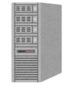

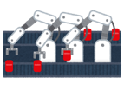
IoTの目指していること
機械が支援して人間が仕事をする
調整や連携：打合せ
H2H Human to Human
Input ：人間→紙の書類
Output ：紙の書類→人間
M2H Machine to Human
調整や連携：打合せ
Input ：人間→コンピュータ
Output ：コンピュータ→人間
デジタル化前
人間が主体で行う仕事を
機械が支援する
M2M Machine to Machine
調整や連携：打合せ
Input ：機械→コンピュータ
Output ：コンピュータ→機械
機械と人間が一緒に仕事をする
目標設定：人間
デジタル化後
データ＋機械学習
調整や連携：機械同士
機械にできることは
徹底して機械に任せ
人間しかできないことを
人間が行う
Input ：機械→機械
Output ：機械→機械
管理 ：コンピュータ
監視・指示
自律制御
自律制御

Slide 34
IoT World Forumのリファレンス･モデル
協働とプロセス
Corroboration & Processes
人と業務プロセス
アプリケーション
Application
データ活用（業務処理・分析・レポート）
データ抽象化
Data Abstraction
データ集約とアクセス
データの蓄積
Data Accumulation
データの蓄積と管理
エッジコンピューティング
Edge Computing
モノの周辺でのデータ分析や変換処理
接続
Connectivity
ネットワークや機器との通信
物理的なデバイスとコントロー
Physical Devices &controllers
モノと設備・モノの周辺に配置される制御機器類

Slide 35
MaaS（Mobility as a Service）
現 在
MaaS
電車
タクシー
バス
電車
タクシー
バス
経路検索
予約
MaaS
レンタカー
支払
レンタカー
自家用車
自家用車
配車手配
配車サービス
カーシェア
自転車シェア
配車サービス
カーシェア
自転車シェア
個人で所有・個別に手配
あなたのポケットに全ての交通を
手段の提供：マイカーの所有や個別の手配･予約ではできない最適化された「移動体験」提供
価値の実現：マイカー利用を減らし環境負荷の低減や移動の利便性・効率化を実現
Notes:
2018年1月、トヨタは、ラスベガスで開催された「CES（コンシューマー・エレクトロニクス・ショー）2018」で、独自のMaaS（Mobility as a Service）である「e-Palette Concept」を発表した。移動する手段である自動車を売るのではなく、移動そのものを売ろうというわけだ。そして、自らを自動車はメーカーから「モビリティ･カンパニー」へ転換する旨を宣言した。
「100年に一度の変革期」と言われるほどに、いま自動車業界は大きな変化の節目に立たされている。それは、CASEの波が押し寄せているからだ。CASEとは、Connected（つながる）、Autonomous（自律走行）、Shared（共有）、Electric（電動）を意味する言葉だ。人と車が、あるいは車同士が、さらには信号機や道路上に設置されたセンサーが繋がり、お互いの情報を共有し、周囲の状況に合わせた自動運転が実現しようとしている。そんな車がインターネットにつながれば、それぞれの稼働状況をリアルタイムで共有することができる。ならば空いている時間をお互いに融通し合えば、いまほど沢山の車はいらず、移動手段として車をスマートフォンから呼び出せば、直ぐにでも迎えに来てくれる。さらに給油は充電へと変わり人手を介する必要がなくなれば、ますます移動をサービスとして提供するコストも下がり、管理も容易になる。つまり車が売れない時代を迎えつつあるのだ。
「移動」はなにも車だけで実現している訳ではない。バスや鉄道などの公共交通機関、さらには、自転車のシェア･サービスなども移動の手段も加わりつつある。MaaSは、これらあらゆる交通手段を統合し、「移動」者にとっての最適な手段の組合せを提供しよういうサービスだ。それは単にスマートフォンで最適な手段の組合せをルート検索するだけではない。手配や予約、支払いも含め、さらには月額定額（サブスクリプション）を支払えば、乗り放題のサービスも提供される。そんな移動体験を総合的に提供するプラットフォーム・サービスがMaaSということになる。
MaaSの先駆的取り組みのひとつがフィンランドのヘルシンキに本社を置くMaaS Global社のサブスクリプション型サービス「Whim（ウィム）」だ。このサービスは、地元ヘルシンキのほか、ベルギーのアントワープ、イギリスのウエストミッドランドで正式にサービスを展開している。Whimの会員数は、MaaS Global本社があるヘルシンキでは、18年9月現在6万人で、ヘルシンキの人口63万人の約1割がWhimユーザーとなっている。Whimアプリ経由のヘルシンキでの移動回数は、18年9月時点で150万回、利用者が選択する交通手段の割合は90%が公共交通で、残りが自転車やクルマなどの他の移動手段になっているそうだ。サービスの普及に伴い、都市部での自家用車の流入が減っているという。これは交通渋滞や大気汚染が解消し移動時間も短縮することにつながると期待されている。
高齢化社会を迎える我が国でも、MaaSが普及すれば移動の手段を持たない高齢者が容易に移動できるようになるだろう。また、過疎化が進み公共の移動手段が大きなコストとなるところでも移動手段を提供できるようになると期待されている。

Slide 36
MaaS（Mobility as a Service）
交通についての悪しき悪循環
地方へ行くほどマイカーへの依存度が高くなる。
自動車は移動手段としては便利だが、保有コストが高いわりには、稼働率は低い。
大気汚染や渋滞による社会的ロス、交通事故の死亡者数は世界全体では年間100万人を超えている。
公共の交通機関の運営が、マイカー保有により危機に瀕している。乗り合いバスの利用者は近年大きく減少しており、赤字で路線廃止に陥るケースが続いている。
公共交通路線の廃止により、移動手段がますますマイカーに偏り、公共交通機関の運営をさらに苦しめている。
MaaS
電車
タクシー
バス
経路検索
予約
MaaS
支払
レンタカー
自家用車
MaaSによって悪循環を解消
公共交通が整備されると人々の流れが変わり、ガソリンや駐車場代に向けられていた支出が、公共交通に回るようになる。それによって地域全体が活性化する。
渋滞や交通事故の発生が減少すれば、社会全体のロスも低下、行動履歴をビッグデータとして把握できれば、道路や都市計画に活用できる。
高齢者や障害者などのハンディキャップを抱えた方々の移動が容易になる。
運転ができるかできないかで住む場所が限定されるという不自由さがなくなる。
マイカーに偏る今の社会が解消され、個人の暮らしは改善し、街の中心部も活性化して地域が抱える問題の多くが緩和する。
配車手配
配車サービス
カーシェア
自転車シェア
公共交通も含めた交通手段の多様化により、
様々な社会的課題を解決できる可能性がある。
Notes:
2018年1月、トヨタは、ラスベガスで開催された「CES（コンシューマー・エレクトロニクス・ショー）2018」で、独自のMaaS（Mobility as a Service）である「e-Palette Concept」を発表した。移動する手段である自動車を売るのではなく、移動そのものを売ろうというわけだ。そして、自らを自動車はメーカーから「モビリティ･カンパニー」へ転換する旨を宣言した。
「100年に一度の変革期」と言われるほどに、いま自動車業界は大きな変化の節目に立たされている。それは、CASEの波が押し寄せているからだ。CASEとは、Connected（つながる）、Autonomous（自律走行）、Shared（共有）、Electric（電動）を意味する言葉だ。人と車が、あるいは車同士が、さらには信号機や道路上に設置されたセンサーが繋がり、お互いの情報を共有し、周囲の状況に合わせた自動運転が実現しようとしている。そんな車がインターネットにつながれば、それぞれの稼働状況をリアルタイムで共有することができる。ならば空いている時間をお互いに融通し合えば、いまほど沢山の車はいらず、移動手段として車をスマートフォンから呼び出せば、直ぐにでも迎えに来てくれる。さらに給油は充電へと変わり人手を介する必要がなくなれば、ますます移動をサービスとして提供するコストも下がり、管理も容易になる。つまり車が売れない時代を迎えつつあるのだ。
「移動」はなにも車だけで実現している訳ではない。バスや鉄道などの公共交通機関、さらには、自転車のシェア･サービスなども移動の手段も加わりつつある。MaaSは、これらあらゆる交通手段を統合し、「移動」者にとっての最適な手段の組合せを提供しよういうサービスだ。それは単にスマートフォンで最適な手段の組合せをルート検索するだけではない。手配や予約、支払いも含め、さらには月額定額（サブスクリプション）を支払えば、乗り放題のサービスも提供される。そんな移動体験を総合的に提供するプラットフォーム・サービスがMaaSということになる。
MaaSの先駆的取り組みのひとつがフィンランドのヘルシンキに本社を置くMaaS Global社のサブスクリプション型サービス「Whim（ウィム）」だ。このサービスは、地元ヘルシンキのほか、ベルギーのアントワープ、イギリスのウエストミッドランドで正式にサービスを展開している。Whimの会員数は、MaaS Global本社があるヘルシンキでは、18年9月現在6万人で、ヘルシンキの人口63万人の約1割がWhimユーザーとなっている。Whimアプリ経由のヘルシンキでの移動回数は、18年9月時点で150万回、利用者が選択する交通手段の割合は90%が公共交通で、残りが自転車やクルマなどの他の移動手段になっているそうだ。サービスの普及に伴い、都市部での自家用車の流入が減っているという。これは交通渋滞や大気汚染が解消し移動時間も短縮することにつながると期待されている。
高齢化社会を迎える我が国でも、MaaSが普及すれば移動の手段を持たない高齢者が容易に移動できるようになるだろう。また、過疎化が進み公共の移動手段が大きなコストとなるところでも移動手段を提供できるようになると期待されている。

Slide 37
MaaSのレベル定義
レベル
4
社会全体目標の統合
Integration of social social
スマートシティーのような上位の政策目標に統合された移動手段を実現するサービスを提供
MaaSに相当するサービス
該当するサービスがない
レベル
3
提供するサービスの統合
Integration of the service offer
予約や決済に加えて、サービス独自の料金体系を持ち、異なる移動手段をシームレスにつなぐサービスを提供
フィンランドのWhim、スイスのGreen Classなど
レベル
2
予約と支払いの統合
Integration of booking and payment
異なる移動手段をまとめて検索でき、予約や手配も行うことができる統合サービスを提供
ダイムラーのMoovel、ロサンジェルスのGo LAなど
レベル
1
情報の統合
Integration of information
異なる交通手段の情報を統合して提供
Google Map、NAVI TIME、乗り換え案内Citymapper、シアトルのTripGo、などによるルートや所要時間、料金の検索など
レベル
0
統合ない
No integration
事業者個別に移動手段や附帯するサービスを提供
個別の交通事業者が提供する移動手段やカーシェア、自転車シェアなどのサービス
スウェーデン・チャルマース大学の定義

Slide 38
MaaSエコシステムのフレームワーク
MaaS
プロバイダー
（MaaSオペレーター）
データ
プロバイダー
顧客
ユーザー
交通事業者
クラウド
サービス会社
保険会社
コア・ビジネス
通信会社
経路検索
サービス企業
決済ソリューション企業
投資家
チケット発券ソリューション企業
労働組合
拡張企業体
政府・規制当局
メディア&
マーケティング会社
調査研究機関
大学
ビジネス・エコシステム
The Business Ecosystem of Mobility-as-a-Service/2017
を参考に作成

Slide 39
デジタル時代のデータ連係基盤となる
5G （次世代移動体通信システム）

Slide 40
移動体通信システムの歴史
通信・コミュニケーションの性能向上
あらゆるモノがつながることを前提とした
社会課題の解決
4G
5G
1G
2G
3G
音声
テキスト
データ
動画
1979〜
1993〜
2001〜
2012〜
9.6Kbps
28.8〜384Kbps
2.4〜14.4Mbps
0.1〜1Gbps
2020〜
10Gbps〜

Slide 41
5Gの3つの特徴
リアリティの再現
光ファイバーの代替／補完
高速・大容量
20Gビット/秒
eMBB：
enhanced Mobile Broadband
20
倍
1Gビット/秒
高精細／高分解能な
デジタル・ツインの構築
10万台/k㎡
4G
10ミリ秒
時空間の同期
リアルタイム連携
mMTC：
massive Machine Type
Communications
URLLC：
Ultra-Reliable and
Low Latency Communications
5G
大量端末接続
10倍
1/10
超低遅延・高信頼性
先送り
100万台/k㎡
1ミリ秒

Slide 42
5Gの３つの特性
URLLC：Ultra-Reliable and Low Latency Communications／超低遅延・超高信頼性
eMBB：enhanced Mobile Broadband／高速大容量通信 ＊標準化が先行
mMTC：massive Machine Type Communications／大量端末接続

Slide 43
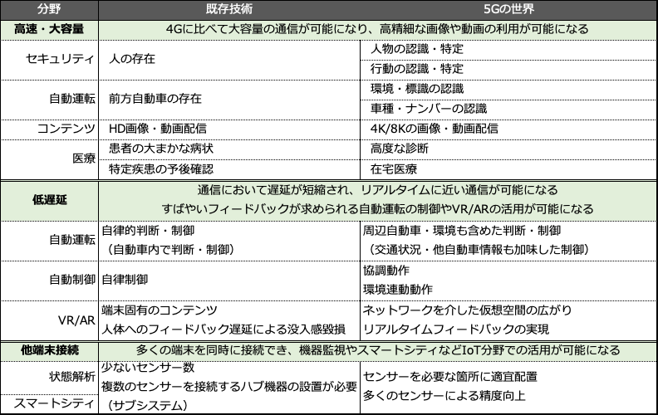
5Gの３つの特性とアプリケーション

Slide 44
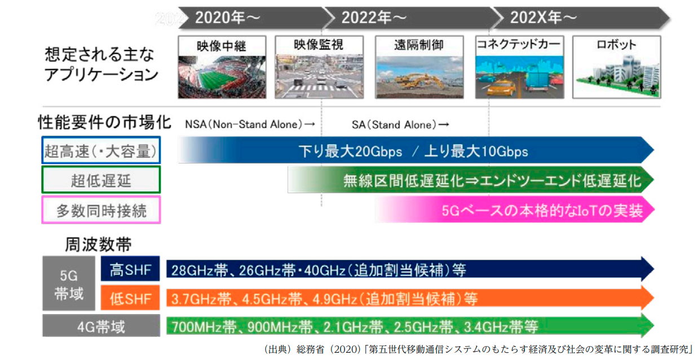
5Gの社会実装に向けたロードマップ
https://www.soumu.go.jp/johotsusintokei/linkdata/r02_01_houkoku.pdf
【参考】第5世代移動通信システム（5G）の今と将来展望
https://www.soumu.go.jp/main_content/000633132.pdf

Slide 45


5Gの普及段階
2010〜
2020〜
2022〜
4G（LTE）
5G初期
5G普及期
高速
eMBB
低遅延
URLLC
多接続
mMTC
高速
eMBB
低遅延
URLLC
多接続
mMTC
高速
eMBB
低遅延
URLLC
多接続
mMTC
4Gコアネットワーク
4Gコアネットワーク
5Gコアネットワーク
ユーザー情報
制御情報
ユーザー情報
ユーザー情報
制御情報
NSA
SA
SA
LTE
基地局
LTE
基地局
NR
基地局
NR
NR
基地局
LTE
既存周波数帯
新しい周波数帯
既存周波数帯
新しい周波数帯
スモールセル
スモールセル
マクロセル
マクロセル
LTE: Long Term Evolution
NSA: Non-Standalone
SA: Standalone
NR: New Radio

Slide 46


ローカル5G（Private 5G）
キャリア5G：住宅街や駅・商業地域等の広域／通信事業者
ローカル5G：「自己の建物内」又は「自己の土地内」／その場所を利用する権利を持つ者

Slide 47
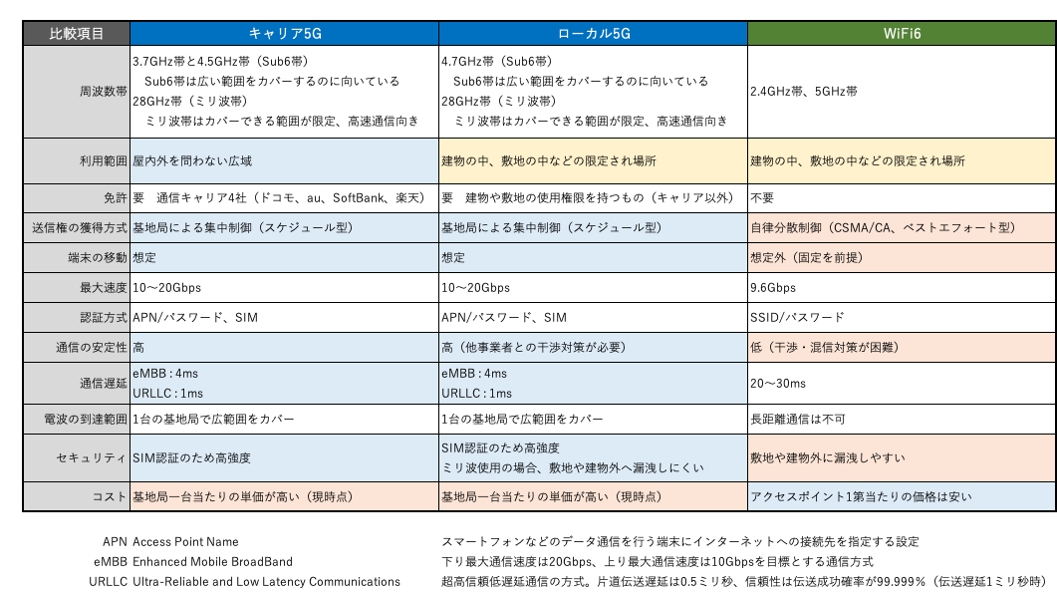
キャリア5G/ローカル5G/WiFi6の比較

Slide 48
第５世代通信におけるネットワーク・スライス
エネルギー関連機器の監視や制御
遠隔医療
災害対応
医療
遠隔医療や地域医療
企業内
業務システム
農業設備や機器の監視や制御
各種設備機器の監視と制御
自動車
TISや自動運転
自治体
行政サービス
各種クラウド
サービス
物流トレーサビリティ
ゲーム
公共交通
機関
金融
サービス
・・・
高効率
ネットワーク・スライス
低遅延
ネットワーク・スライス
高信頼
ネットワーク・スライス
セキュア
ネットワーク・スライス
企業別
ネットワーク・スライス
ネットワーク・スライシング
5G
高速・大容量データ通信
大量端末の接続
超低遅延・超高信頼性

Slide 49


第５世代通信におけるネットワーク・スライス
閉域網
SIM
SIM
閉域網
SIM
SIM
閉域網
SIM
ネットワーク・スライシング
5G
高速・大容量データ通信
大量端末の接続
超低遅延・超高信頼性
SIM(subscriber identity moduleもしくはsubscriber identification module/SIMカード)とは、電話番号を特定するための固有のID番号が記録された、携帯やスマートフォンが通信するために必要なICカードのこと。

Slide 50

つながることが前提の社会やビジネス
クラウド・サービス
アナリティクス
アプリケーション
最適化・予測など
機器制御・指示命令
情報提供等
データ

Slide 51

ネットコマース株式会社
180-0004 東京都武蔵野市吉祥寺本町2-4-17
エスト・グランデール・カーロ 1201
http://www.netcommerce.co.jp/

